Slide 1
บทที่ 1 ความรู้เบื้องต้นเกี่ยวกับจาวา

Slide 2
รู้จักกับจาวา
พัฒนาโดย บริษัท Sun Microsystems ในปี 1991
แรงบันดาลใจ
Platform-independent สำหรับ embedded systems
แต่สามารถปรับใช้ได้กับระบบ www
จาวาเป็นมากกว่า “ภาษาโปรแกรม” → Java platform
ภาษาจาวา
Java Virtual Machine (JVM) ซึ่งเป็นเครื่องสมมติที่ทำงานเหมือนคอมพิวเตอร์จริง เช่น มีการจัดการชุดคำสั่งและหน่วยความจำ เพื่อให้โปรแกรมทำงานได้
Java Application Programming Interfaces (API) ซึ่งเป็นส่วนของซอฟต์แวร์ที่เขียนขึ้นเพื่อให้ซอฟต์แวร์อื่นนำไปใช้ได้ทันที ถูกจัดกลุ่มรวมเรียกว่า library เช่น API สำหรับ
โครงสร้างข้อมูลพื้นฐาน (Lists, Maps, Queues)
Image I/O
เสียง etc.

Slide 3
ทำไมถึงเป็นจาวา
ง่ายที่จะเรียนและเขียน
Pure object-oriented
Portable
Multithreading, networking, security
Versatile: ใช้ได้ทั้งใน desktop, server, browser, embedded device

Slide 4
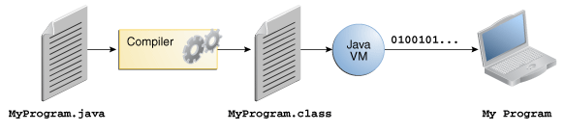
การแปลงภาษาและรันโปรแกรม
Compiled source code = bytecode (.class)
Bytecode จะถูกแปลโดย JVM ซึ่งเป็น interpreter โดยจะไม่เหมือนกันใน platform ที่ต่างกัน
ข้อเสีย: interpreted bytecode ทำงานช้ากว่า machine code โดยเฉพาะเมื่อโค้ดมีความซับซ้อน

Slide 5
Java technology
Java standard edition (Java SE)
เครื่องมือและ libraries พื้นฐานที่ใช้พัฒนา applications และ applets
Java Enterprise Edition (Java EE)
มี libraries เพิ่มเติมสำหรับการทำให้เครื่องเป็นเครื่องแม่ข่าย (server)
Java Micro Edition (Java ME)
smaller VM for embedded applications
Java Cards
สำหรับทำ smart card

Slide 6
Java technology (Cont.)
Java Runtime Environment: JVM + Java API
ใช้สำหรับรันโปรแกรมจาวา
รัน .class หรือ .jar
Java Development Kit (JDK) ใช้สำหรับพัฒนาโปรแกรมด้วยจาวา
Loader ของ java (java)
compiler ของ java (javac)
archiver (jar)
Documentation generator (javadoc)
Etc.

Slide 7
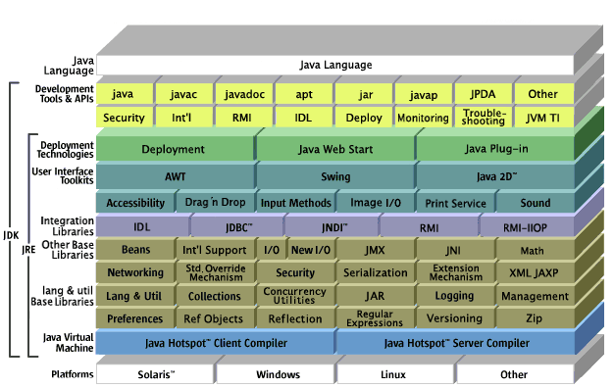
Java technology (Cont.)

Slide 8
Java technology (Cont.)
Version | Year | คุณสมบัติใหม่
1.0 | 1996 | -
1.1 | 1997 | Inner classes
1.2 | 1998 | Swing, Collections
1.3 | 2000 | Performance enhancements
1.4 | 2002 | Assertions, XML
5 | 2004 | Generic classes, “for each” loop, auto-boxing, enumerations
6 | 2006 | Library improvements

Slide 9
Java technology (Cont.)
Version | Year | คุณสมบัติใหม่
7 | 2011 | Language improvements
8 | 2014 | Functional Interfaces and Lambda Expressions
9 | 2017 | multi-gigabyte heaps, native code integration, Language improvement

Slide 10
Java Example
/** The HelloWorldApp class implements an
* application that simply displays "Hello World!"
* to the screen.
**/
class HelloWorldApp {
public static void main(String[] args) {
// Display the text
System.out.println("Hello World!");
}
}
File HelloWorldApp.java
Function ใน object-oriented program เรียกว่า method
Method “main” เป็นจุดเข้าของโปรแกรม

Slide 11
Java Example (Cont.)
การรันโปรแกรม
javac HelloWorldApp.java
ได้ HelloWorldApp.class
java HelloWorldApp
รัน HelloWorldApp.class
แสดง “Hello World!” ทางหน้าจอ

Slide 12
Starting with java
หลักการที่ต้องรู้สำหรับการเขียนโปรแกรมเชิงวัตถุ
รู้หลักการเขียนโปรแกรมแบบ structural: มีการใช้ control flow โดยทั่วไป
sequence
if..else
loop
รู้หลักการเขียนโปรแกรมที่เป็นคุณสมบัติเฉพาะเชิงวัตถุ
Class, methods, attributes
Interface
Inheritance
Polymorphism
Etc.

Slide 13
Java Basic and Structural Programming
Syntax
Comments
Identifiers
Keywords
Types
Variables
Operators
Control flow
Arrays

Slide 14
Syntax
Comments
/* this is a comment */
// this is a comment
/** this comment will be generated by javadoc */
Identifiers:
ใช้สำหรับการตั้งชื่อคลาส ตัวแปร และ method
กฎการตั้งชื่อใกล้เคียงกับภาษา C++
ตัวอักษรตัวเล็กและใหญ่
ตัวเลข แต่ห้ามขึ้นต้นคำ
อักษร ‘_’ และ ‘$’
Case-sensitive

Slide 15
Syntax (Cont.)
abstract | do | import | public | throws
boolean | double | instanceof | return | transient
break | else | int | short | try
byte | extends | interface | static | void
case | final | long | strictfp | volatile
catch | finally | native | super | while
char | float | new | switch | assert
class | for | package | synchronized | enum
continue | if | private | this
default | implements | protected | throw
Reserved Literals
null | true | false

Slide 16
Data Types
ภาษาจาวาเป็นภาษาที่เรียกว่าเป็นแบบ strongly-typed กล่าวคือ ทุกๆสิ่งจะต้องเช็คว่าเป็นข้อมูลชนิดใด (ภาษาที่ไม่เป็นในลักษณะนี้ เช่น php, perl)
ตัวแปรและนิพจน์ทุกๆอันมีชนิดข้อมูล
ชนิดข้อมูลถูกให้ความหมายอย่างเคร่งครัดหรือจำกัด
การกำหนดค่า (assignments) จะมีการตรวจสอบว่ามีชนิดข้อมูลที่เข้ากันได้หรือไม่
ไม่มีการแปลงชนิดข้อมูลอัตโนมัติสำหรับชนิดที่เข้ากันไม่ได้
Compiler ของจาวาจะตรวจสอบชนิดของข้อมูลของนิพจน์และพารามิเตอร์ทุกตัว
ความผิดพลาดของชนิดข้อมูลจะต้องถูกแก้ไขจึงจะคอมไพล์ผ่าน
ชนิดในภาษาจาวา
ชนิดพื้นฐาน (Primitive types)
ชนิดของวัตถุ (Reference types)

Slide 17
ชนิดพื้นฐาน (Primitive types)
ชนิดข้อมูล | จำนวนบิต | ช่วงของค่าที่เก็บได้
boolean | แล้วแต่ JVM | true หรือ false
char | 16 | 0 – 65535
byte | 8 | (-128) – 127
short | 16 | (-32768) – 32767
int | 32 | -2.1 x 10⁹ — 2.1 x 10⁹
long | 64 | -9.2 x 10¹⁸ — 9.2 x 10¹⁸
float | 32 | 2⁻¹⁴⁹ - (2-2⁻²³)x2¹²⁷
double | 64 | 2⁻¹⁰⁷⁴ - (2-2⁻⁵²)x2¹⁰²³

Slide 18
ชนิดพื้นฐาน (Cont.)
byte
ตัวอย่าง: byte b = -15;
การใช้งาน: เมื่อทำงานเกี่ยวกับ data stream
short
ตัวอย่าง: short c = 1000;
การใช้งาน: จำนวนเต็ม แต่เป็นชนิดที่ใช้งานน้อยที่สุด
int
ตัวอย่าง: int b = -5000;
การใช้งาน
ใช้มากที่สุดสำหรับจำนวนเต็ม
ในการคำนวณที่มีชนิดเป็น byte, short, int ข้อมูลจะถูกเปลี่ยนเป็น int ก่อนการคำนวณ

Slide 19
ชนิดพื้นฐาน (Cont.)
long
ตัวอย่าง: long l = 100000000;
การใช้งาน: เมื่อ int เก็บข้อมูลได้ไม่พอ
class Light {
public static void main(String args[]) {
int lightspeed = 186000;
long days = 1000;
long seconds = days * 24 * 60 * 60;
long distance = lightspeed * seconds;
System.out.print("In " + days);
System.out.print(" light will travel about”);
System.out.println(distance + " miles.");
}
}

Slide 20
ชนิดพื้นฐาน (Cont.)
float
ตัวอย่าง: float f = 1.5;
การใช้งาน: เลขทศนิยมที่ไม่ละเอียดมาก
double
ตัวอย่าง: double pi = 3.1416;
การใช้งาน
เมื่อต้องการความแม่นยำในการคำนวณแบบวนซ้ำหลายๆรอบ
ค่าที่สูงมาก

Slide 21
ชนิดพื้นฐาน (Cont.)
class Area {
public static void main(String args[]) {
double pi = 3.1416; // approximate pi value
double r = 10.8; // radius of circle
double a = pi * r * r; // compute area
System.out.println("Area of circle is " + a);
}
}

Slide 22
ชนิดพื้นฐาน (Cont.)
char
ตัวอย่าง: char c = ‘c’;
การใช้งาน: ตัวอักษรที่เป็น ASCII หรือ Unicode
class CharDemo {
public static void main(String args[]) {
char ch1, ch2;
ch1 = 88; // code for X
ch2 = 'Y';
System.out.print("ch1 and ch2: ");
System.out.println(ch1 + " " + ch2);
ch2++;
System.out.println("ch2 is now " + ch2);
}
}

Slide 23
ชนิดพื้นฐาน (Cont.)
boolean
ตัวอย่าง: boolean b = (1<2);
การใช้งาน: การเปรียบเทียบ เงื่อนไขใน if หรือ for

Slide 24
ชนิดพื้นฐาน (Cont.)
class BoolTest {
public static void main(String args[]) {
boolean b;
b = true;
System.out.println("b is " + b);
if (b)
System.out.println("executed");
b = false;
if (!b)
System.out.println(“not executed");
System.out.println("10 > 9 is " + (10 > 9));
}
}

Slide 25
ตัวแปร (Variable)
ตัวแปรใช้เก็บข้อมูล
ในการจองพื้นที่ในหน่วยความจำให้กับตัวแปร JVM ต้องการ
ชนิดข้อมูลของตัวแปร
identifier ของตัวแปร หรือ ชื่อของตัวแปรนั่นเอง
อาจมีการตั้งค่าเริ่มต้นให้กับตัวแปรได้

Slide 26
การประกาศตัวแปร (Variable Declaration)
การประกาศตัวแปร
ชนิด ชื่อ;
การประกาศค่าคงที่
final ชนิด ชื่อ;
ตัวอย่าง
int a, b, c;
int d = 3, e, f = 5;
byte hog = 22;
final double PI = 3.14159;
char kat = 'x';

Slide 27
ข้อตกลงในการตั้งชื่อ
ข้อตกลงไม่ได้บอกว่าถูกหรือผิด แต่เป็นสิ่งที่ควรทำอย่างยิ่ง
ชื่อตัวแปร ให้ใช้ตัวเล็ก หากชื่อมีมากกว่า 1 คำ ให้เขียนติดกันแต่ขึ้นต้นคำใหม่ด้วยตัวใหญ่แล้วจึงตามด้วยตัวเล็ก เช่น
numberOfStudents, count
ชื่อคลาส ให้ขึ้นต้นด้วยตัวใหญ่แล้วตามด้วยตัวเล็ก หากมีมากกว่า 1 คำ ใช้ลักษณะเดียวกับที่กล่าวมาข้างต้น
ProgTest, Member
ค่าคงที่ ให้ใช้ตัวใหญ่ทั้งหมด หากมีมากกว่า 1 คำ ให้คั่นด้วย ‘_’
TAX_RATE, PI

Slide 28
ขอบเขตและชีวิตของตัวแปร (Scope)
ขอบเขตของตัวแปรมี 2 ระดับคือ
ระดับ class หรือกำหนดให้เป็น global
ระดับ method หรือกำหนดให้เป็น local
public class VariableScopeDemo {
public static int i; // class variable
public static void method1() {
int j = 4; // local variable
int k = 2; // another local variable
}
}

Slide 29
ขอบเขตและชีวิตของตัวแปร (Cont.)
ขอบเขตของตัวแปรถูกจำกัดด้วย block
อายุขัยของตัวแปร
ตัวแปรมีชีวิตอยู่แค่ภายใน block คือ เมื่อเริ่มเข้า block ตัวแปรจะถูกสร้างขึ้นและเมื่อออกจาก block ตัวแปรจะถูกทำลาย
หากตัวแปรถูกกำหนดค่าเริ่มต้นใน block เมื่อมีการเข้า block ใหม่ตัวแปรนั้นก็จะถูกตั้งค่าใหม่ทุกครั้ง
{
int i;
{
int n = i;
}
int m = n;
}
{
int n;
}
n = 1;

Slide 30
Operators
assignment
arithmetic
relational
logical
อื่นๆ

Slide 31
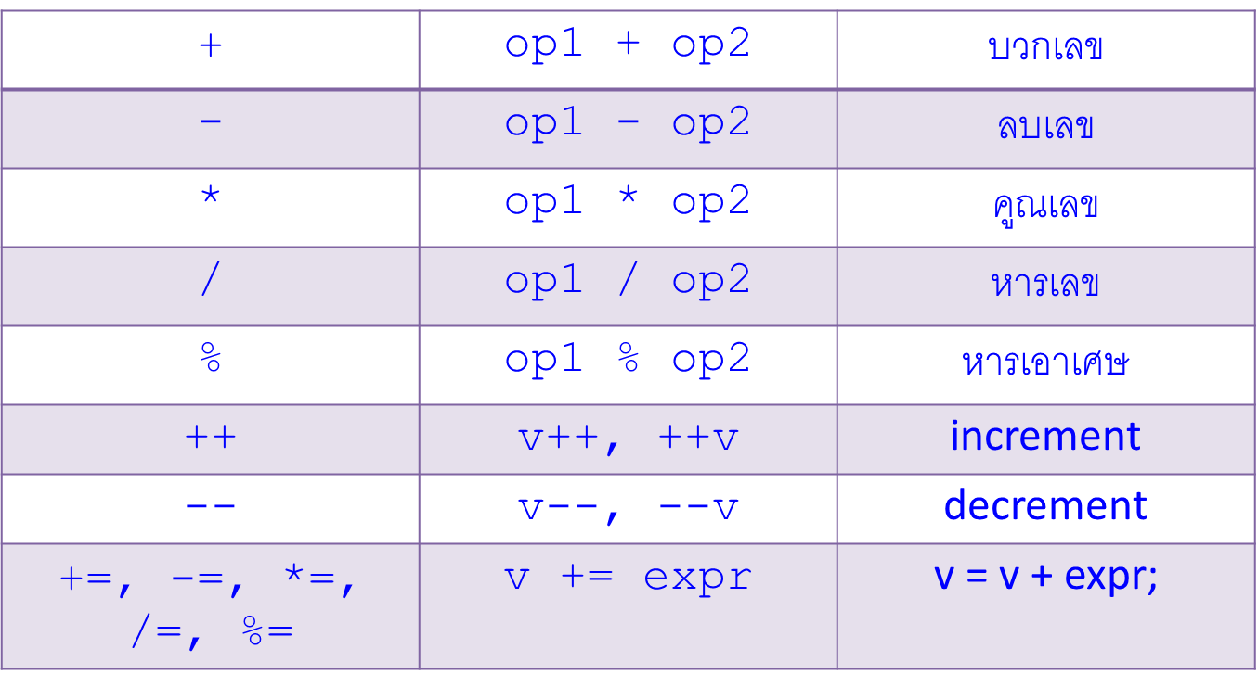
Arithmetic operators

Slide 32
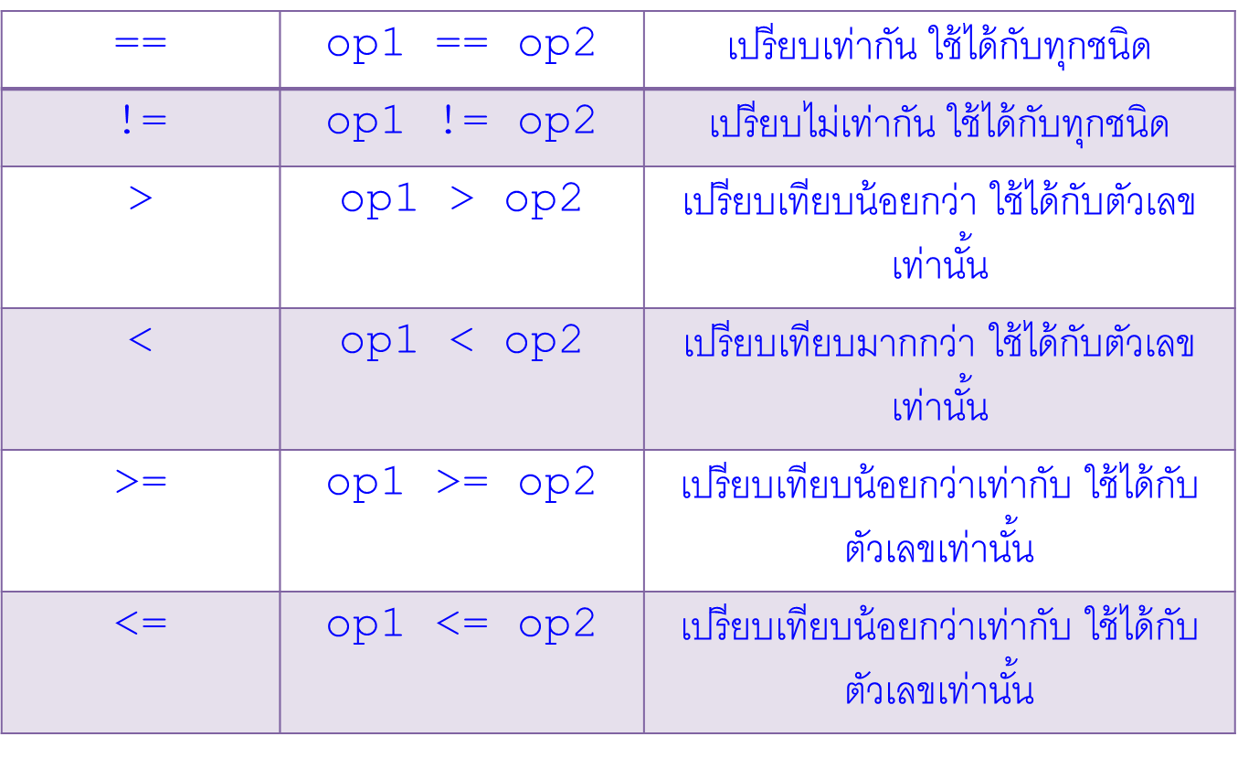
Relational operators

Slide 33
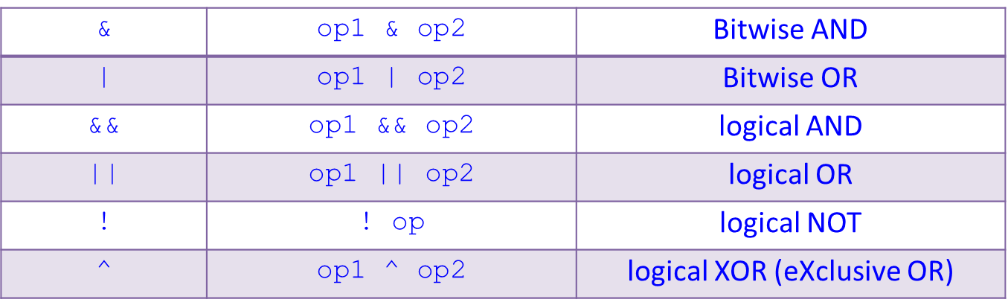
Logical operators

Slide 34
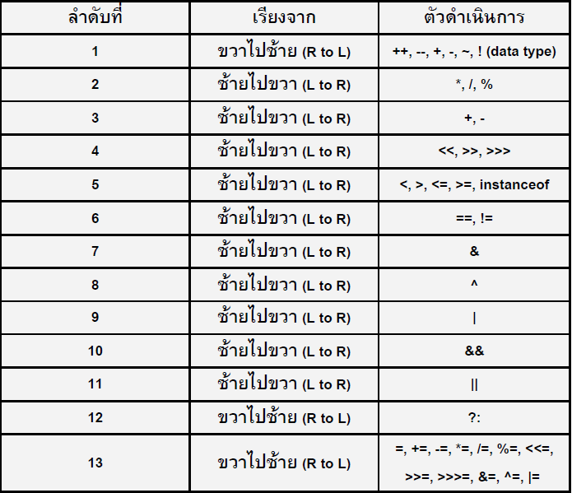
Operator Precedence

Slide 35
Control flow
selection
if
if-else
switch
iteration
for
while
do…while
jump
break
continue
return

Slide 36
Example (Switch)
class Switch {
public static void main(String args[]) {
int month = 4;
String season;
switch (month) {
case 12:
case 1:
case 2: season = "Winter";
break;
case 3:
case 4:
case 5: season = "Spring";
break;
case 6:
case 7:
case 8: season = "Summer";
break;
case 9:
case 10:
case 11: season = "Autumn";
break;
default: season = "Bogus Month";
}
System.out.println("April is in " + season + ".");
}
}

Slide 37
Example (if-else if)
class IfElse {
public static void main(String args[]) {
int month = 4;
String season;
if (month == 12 || month == 1 || month == 2)
season = "Winter";
else if(month == 3 || month == 4 || month == 5)
Season = "Spring";
else if(month == 6 || month == 7 || month == 8)
season = "Summer";
else if(month == 9 || month == 10 || month == 11)
season = "Autumn";
else season = "Bogus Month";
System.out.println("April is in the " + season + ".");
}
}

Slide 38
Example (for)
class ForExample{
public static void main(String args[]) {
for (int i=1; i < 100; i++) {
if (i % 2 == 0) {
System.out.print(i+ “ ”)
}
}
}
}

Slide 39
Example (while)
class MidPoint {
public static void main(String args[]) {
int i, j;
i = 100;
j = 200;
while(++i < --j) {
System.out.println(“i is " + i);
System.out.println(“j is " + j);
}
System.out.println(“The midpoint is " + i);
}
}

Slide 40
Example (do..while)
class DoWhile {
public static void main(String args[]) {
int i;
i = 0;
do
i++;
while ( 1/i < 0.001);
System.out.println(“i is “ + i);
}
}

Slide 41
Example (break)
class BreakLoop {
public static void main(String args[]) {
for (int i=0; i<100; i++) {
if (i == 10)
break;
System.out.println("i: " + i);
}
System.out.println("Loop complete.");
}
}

Slide 42
Example (continue)
class Continue {
public static void main(String args[]) {
for (int i=0; i<10; i++) {
if (i%2 == 0)
continue;
System.out.print(i + " ");
}
}
}

Slide 43
Example (return)
class Return {
public static void main(String args[]) {
boolean t = true;
System.out.println("Before the return.");
if (t)
return; // return to caller
System.out.println("This won't execute.");
}
}

Slide 44
Exercises
class Test {
public static void main(String args[]) {
int x = 0;
int y = 0;
while (x<5) {
System.out.println(x + ““ + y + “ ");
x++;
}
}
}
x = x – y;
11 34 59
x++;
y += x;
02 14 29 38
00 11 21 32 42
y = y + 2;
if (y>4)
y--;
00 11 23 36 49
02 14 25 36 47

